Slide 1
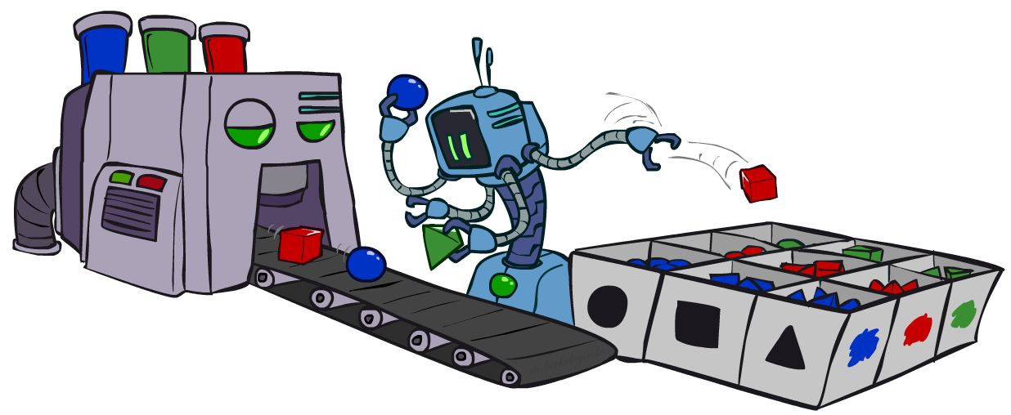
Байесовские сети: Сэмплирование
Владимир Судаков
[на основе http://ai.berkeley.edu.]
Notes:
Please retain proper attribution, including the reference to ai.berkeley.edu. Thanks!

Slide 2
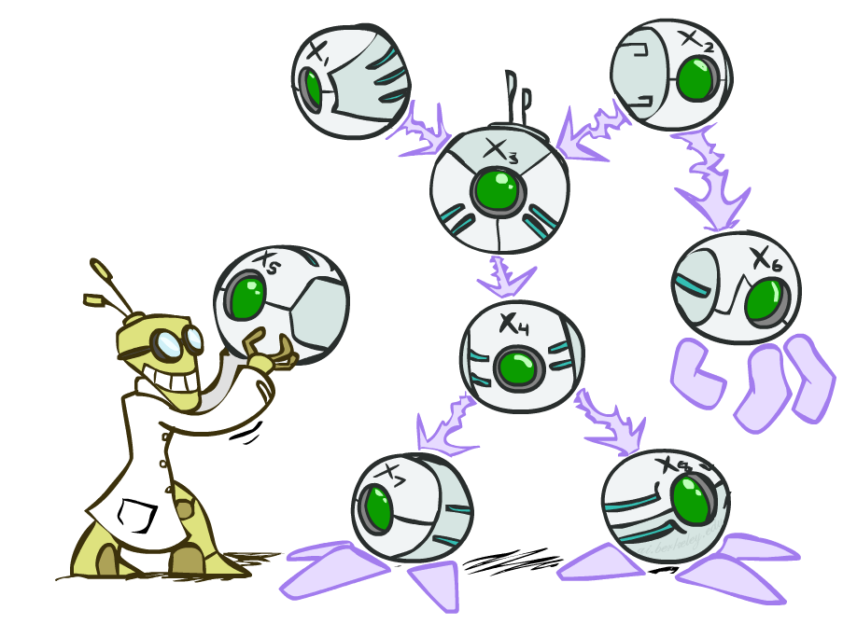
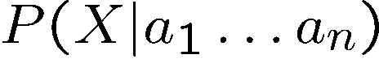
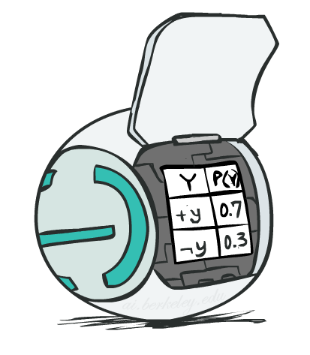
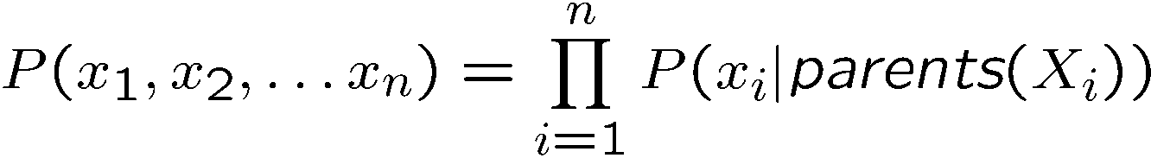
Представление Байесовской сети
Направленный ациклический граф, по одному узлу на случайную величину
Таблица условной вероятности (CPT) для каждого узла
Набор распределений по X, по одному для каждой комбинации родительских значений:
Сети Байеса неявно кодируют совместные распределения
Как произведение локальных условных распределений
Чтобы увидеть, какую вероятность сеть дает для полного назначения, перемножьте все соответствующие условные вероятности:

Slide 3

Приблизительный вывод: Сэмплирование

Slide 4

Сэмплирование
Сэмплирование очень похоже на повторную симуляцию
Предсказание погоды, баскетбольные матчи, …
Основная идея
Взять N примеров из сэмплируемого распределения S
Вычислить приблизительную апостериорную вероятность
Покажите, что это сходится к истинной вероятности P
Почему сэмплирование?
Обучение: получите выборку из неизвестного вам распределения
Вывод: получение выборки быстрее, чем вычисление правильного ответа (например, с исключением переменной)

Slide 5
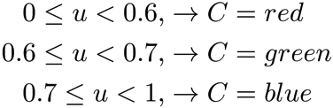

Сэмплирование
Сэмплирование для заданного распределения
Шаг 1: Получить образец u из равномерного распределения [0, 1)
Например, random() в python
Шаг 2: Преобразовать пример u в выход заданного распределения путем связывания каждого целевого результата с подинтервалом [0,1) с размером подинтервала, равным вероятности результата
Пример
Если random() возвращает u = 0.83, то наш пример
C = blue
Например, после сэмплирования 8 раз:
C | P(C)
red | 0.6
green | 0.1
blue | 0.3
Notes:
redo

Slide 6
Сэмплирвание в байесовских сетях
Непосредственная выборка
Выборка отбраковки
Взвешивание по правдоподобию
Выборка Гиббса

Slide 7
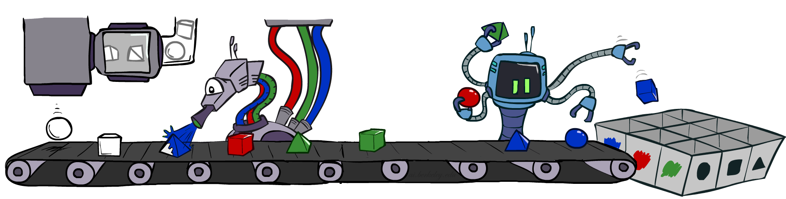
Непосредственная выборка

Slide 8
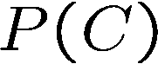
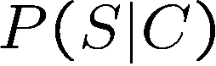
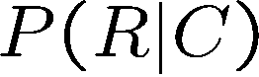
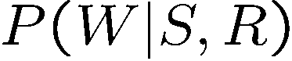
Непосредственная выборка
+c | 0.5
-c | 0.5
Cloudy
Cloudy
+c | +s | 0.1
 | -s | 0.9
-c | +s | 0.5
 | -s | 0.5
+c | +r | 0.8
 | -r | 0.2
-c | +r | 0.2
 | -r | 0.8
Sprinkler
Sprinkler
Rain
Rain
WetGrass
Samples:
WetGrass
+s | +r | +w | 0.99
 |  | -w | 0.01
 | -r | +w | 0.90
 |  | -w | 0.10
-s | +r | +w | 0.90
 |  | -w | 0.10
 | -r | +w | 0.01
 |  | -w | 0.99
+c, -s, +r, +w
-c, +s, -r, +w
…

Slide 9
Непосредственная выборка
Для i = 1, 2, …, n в топологическом порядке
Выбрать x_{i} используя P(X_{i} | Parents(X_{i}))
Вернуть (x₁, x₂, …, x_{n})
Notes:
Topo sort it then iterate through

Slide 10
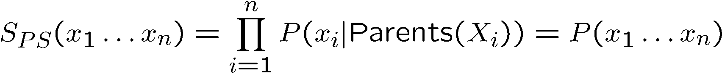
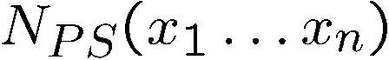
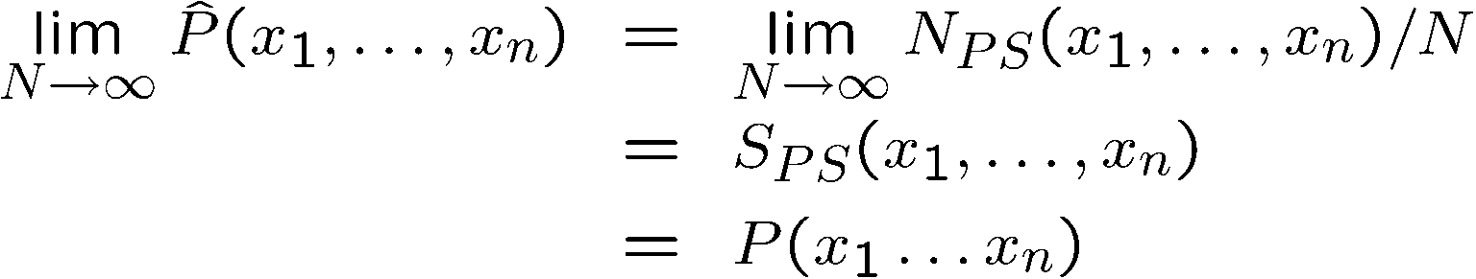
Непосредственная выборка
Этот процесс генерирует выборки с вероятностью:
…т.е. совместная вероятность сети
Пусть количество выборок события равно
Тогда
Т.е. процедура выборок является согласованной

Slide 11
Пример
Получим кучу сэмплов из сети:
+c, -s, +r, +w
+c, +s, +r, +w
-c, +s, +r, -w
+c, -s, +r, +w
-c, -s, -r, +w
Если мы хотим узнать P(W)
Мы должны посчитать <+w:4, -w:1>
Нормализуйте чтобы получить P(W) = <+w:0.8, -w:0.2>
Это приблизит к истинному распределению при большом количестве выборок.
Можно оценить и что-нибудь еще
P(C | +w)? P(C | +r, +w)?
Также можно использовать это для оценки ожидаемого значения f (X) - оценка Монте-Карло.
А каким будет P(C | -r, -w)?
C
S
R
W

Slide 12
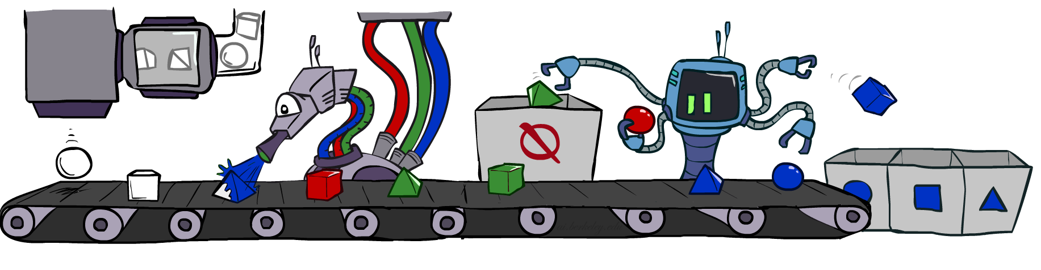
Выборка отбраковки

Slide 13
Выборка отбраковки
Путь необходимо узнать P(C)
Просто подсчитайте количество C, когда мы идем
Допустим, необходимо узнать P(C | +s)
То же самое: подсчитывайте результаты C, но игнорируйте (отбрасывайте) выборки, в которых нет S=+s.
Это называется выборкой отбраковки.
Мы можем выбросить образцы раньше
Он также согласован для условных вероятностей (т. Е. Правилен в пределе).
C
S
R
W
+c, -s, +r, +w
+c, +s, +r, +w
-c, +s, +r, -w
+c, -s, +r, +w
-c, -s, -r, +w

Slide 14
Выборка отбраковки
Вход: заданные свидетельства
Для i = 1, 2, …, n в топологическом порядке
Наблюдать x_{i} согласно P(X_{i} | Parents(X_{i}))
Если x_{i} несовместимо с наблюдением
Отбраковка: выход – не генерируется наблюдение
Возврат (x₁, x₂, …, x_{n})

Slide 15
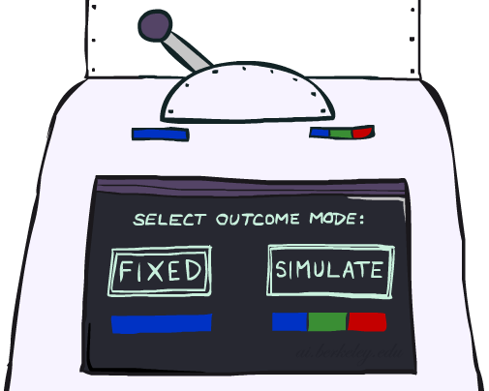
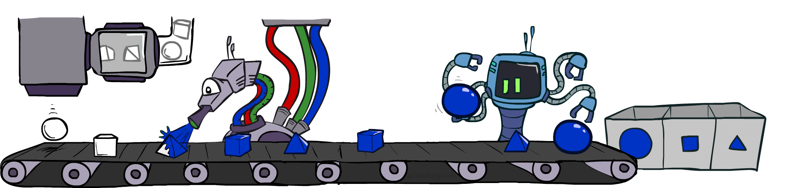
Взвешивание по правдоподобию

Slide 16
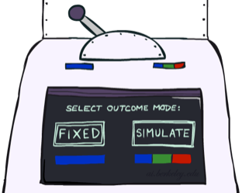


Взвешивание по правдоподобию
Проблема с отбраковкой:
Если доказательство маловероятно, отбраковывается множество наблюдений
Пусть P( Shape | blue )
Идея: зафиксировать переменные наблюдения и отобрать остальные
Проблема: распределение выборки несовместимо!
Решение: взвешивание по вероятности свидетельства, предоставленного родителями
pyramid, green
pyramid, red
sphere, blue
cube, red
sphere, green
pyramid, blue
pyramid, blue
sphere, blue
cube, blue
sphere, blue
Shape
Color
Shape
Color

Slide 17
Взвешивание по правдоподобию
+c | 0.5
-c | 0.5
Cloudy
Cloudy
+c | +s | 0.1
 | -s | 0.9
-c | +s | 0.5
 | -s | 0.5
+c | +r | 0.8
 | -r | 0.2
-c | +r | 0.2
 | -r | 0.8
Sprinkler
Sprinkler
Rain
Rain
WetGrass
+s | +r | +w | 0.99
 |  | -w | 0.01
 | -r | +w | 0.90
 |  | -w | 0.10
-s | +r | +w | 0.90
 |  | -w | 0.10
 | -r | +w | 0.01
 |  | -w | 0.99
WetGrass
Samples:
+c, +s, +r, +w
w = 1.0 x 0.1 x 0.99
-c, +s, -r, +w
…
w = 1.0 x 0.5 x 0.90

Slide 18
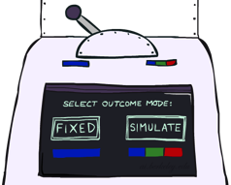
Взвешивание по правдоподобию
Вход: заданные свидетельства
w = 1.0
Для i = 1, 2, …, n в топологическом порядке
Если X_{i} – это свидетельство
X_{i} = наблюдение x_{i} для X_{i}
Задать w = w * P(x_{i} | Parents(X_{i}))
Иначе
Случайно выбрать x_{i} по P(X_{i} | Parents(X_{i}))
вернуть (x₁, x₂, …, x_{n}), w

Slide 19
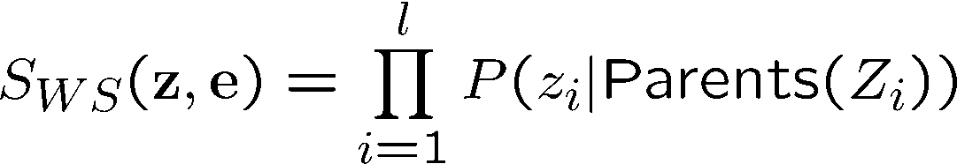
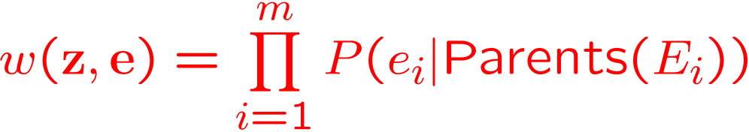
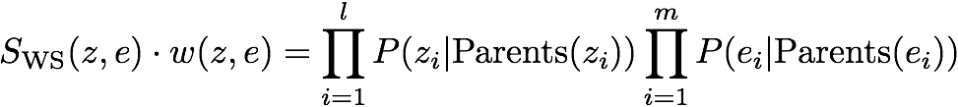
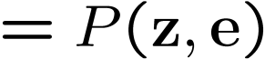
Взвешивание по правдоподобию
Распределение выборки, если выбрано z и установлено фиксированное свидетельство
Теперь у наблюдений есть вес
Взвешенная оценка распределения согласована
Cloudy
C
S
R
W

Slide 20
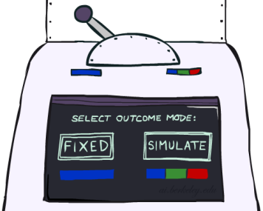
Взвешивание по правдоподобию
Взвешивание по правдоподобию
Мы учли доказательства при создании выборки
Например. здесь значение W будет выбрано на основе значений свидетельств S, R
Больше наших образцов будет отражать состояние мира, предложенное свидетельствами.
Взвешивание по правдоподобию не решает все наши проблемы
Свидетельства влияют на выбор нижестоящих переменных, но не вышестоящих (C вряд ли получит значение, соответствующее свидетельству).
Мы хотели бы учитывать доказательства при выборке каждой переменной (приводит к выборке Гиббса).
C
S
R
W

Slide 21
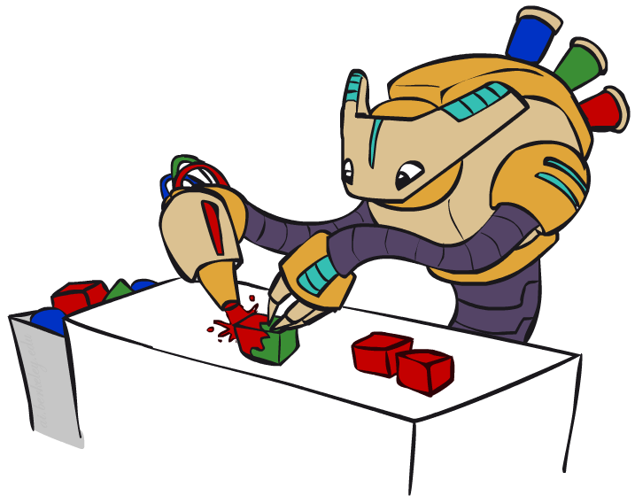
Выборка Гиббса

Slide 22
Выборка Гиббса. Пример: P( S | +r)
Шаг 1: Зафиксировать свидетельство
R = +r
Шаг 2: Инициализировать другие переменные
Случайно
C
C
S
+r
S
+r
W
Шаг 3: Повторить
Выбрать переменную не свидетельство X
Ресэмплинг X из P( X | all other variables)*
W
C
C
C
C
C
C
S
+r
S
+r
S
+r
S
+r
S
+r
S
+r
W
W
W
W
W
W

Slide 23
Выборка Гиббса
Процедура: отслеживать полную реализацию x₁, x₂, …, x_{n}. Начните с произвольной инициализации, согласующейся со свидетельством. Делайте выборку по одной переменной за раз, обуславливая все остальные, но сохраняйте фиксированными свидетельства. Продолжайте повторять это в течение длительного времени.
Свойство: в пределе при повторении этой процедуры бесконечно много раз результирующие выборки приходят к правильному распределению (т. е. обусловленному свидетельством).
Обоснование: как восходящие, так и нисходящие переменные зависят от свидетельств.
В отличие от: взвешивания по правдоподобию на восходящих свидетельствах, и, следовательно, веса, полученные при взвешивании правдоподобия, иногда могут быть очень маленькими. Сумма весов по всем образцам показывает, сколько «эффективных» образцов было получено, поэтому нам нужен большой вес.
C
C
C
C
C
C
S
+r
S
+r
S
+r
S
+r
S
+r
S
+r
W
W
W
W
W
W

Slide 24
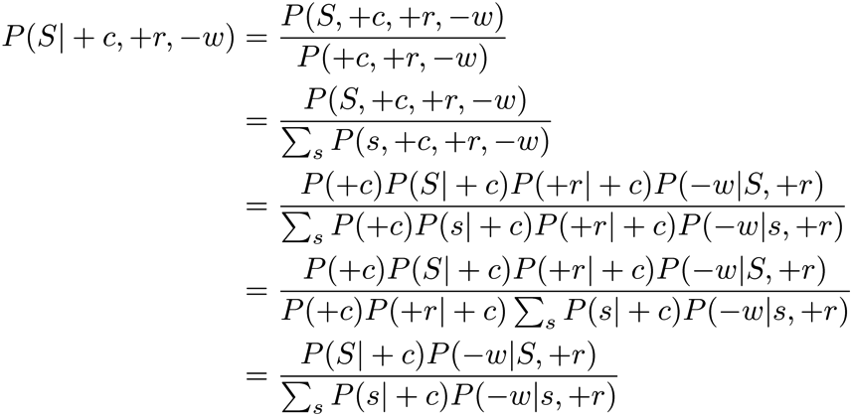
Ресэмплинг одной переменной
Получить P(S | +c, +r, -w)
Многое отменяется — остаются только CPT с S!
Более обще: только CPTs у которых есть ресэплинговые переменные необходимо рассматривать, и объединять вместе
C
S
+r
W

Slide 25
Больше подробностей о выборке Гиббса *
Выборка Гиббса принадлежит к семейству методов выборки, называемых цепью Маркова Монте-Карло (MCMC)
В частности, это частный случай подмножества методов MCMC, называемых Metropolis-Hastings.
Мы познакомимся с ними в курсе Обучение с подкреплением

Slide 26



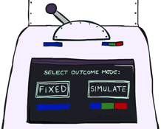

Итоги сэмплирвания байесовских сетей
Непосредственная выборка P( Q )
Взвешивание по правдоподобию P(Q|e)
Отбраковка P( Q | e )
Выборка Гиббса P( Q | e )

Slide 27
Пример: P(G, E)
G
E
D
P(G|+e) = ?
G | P(G)
+g | 0.01
-g | 0.99
E | G | P(E|G)
+e | +g | 0.8
-e | +g | 0.2
+e | -g | 0.01
-e | -g | 0.99

Slide 28
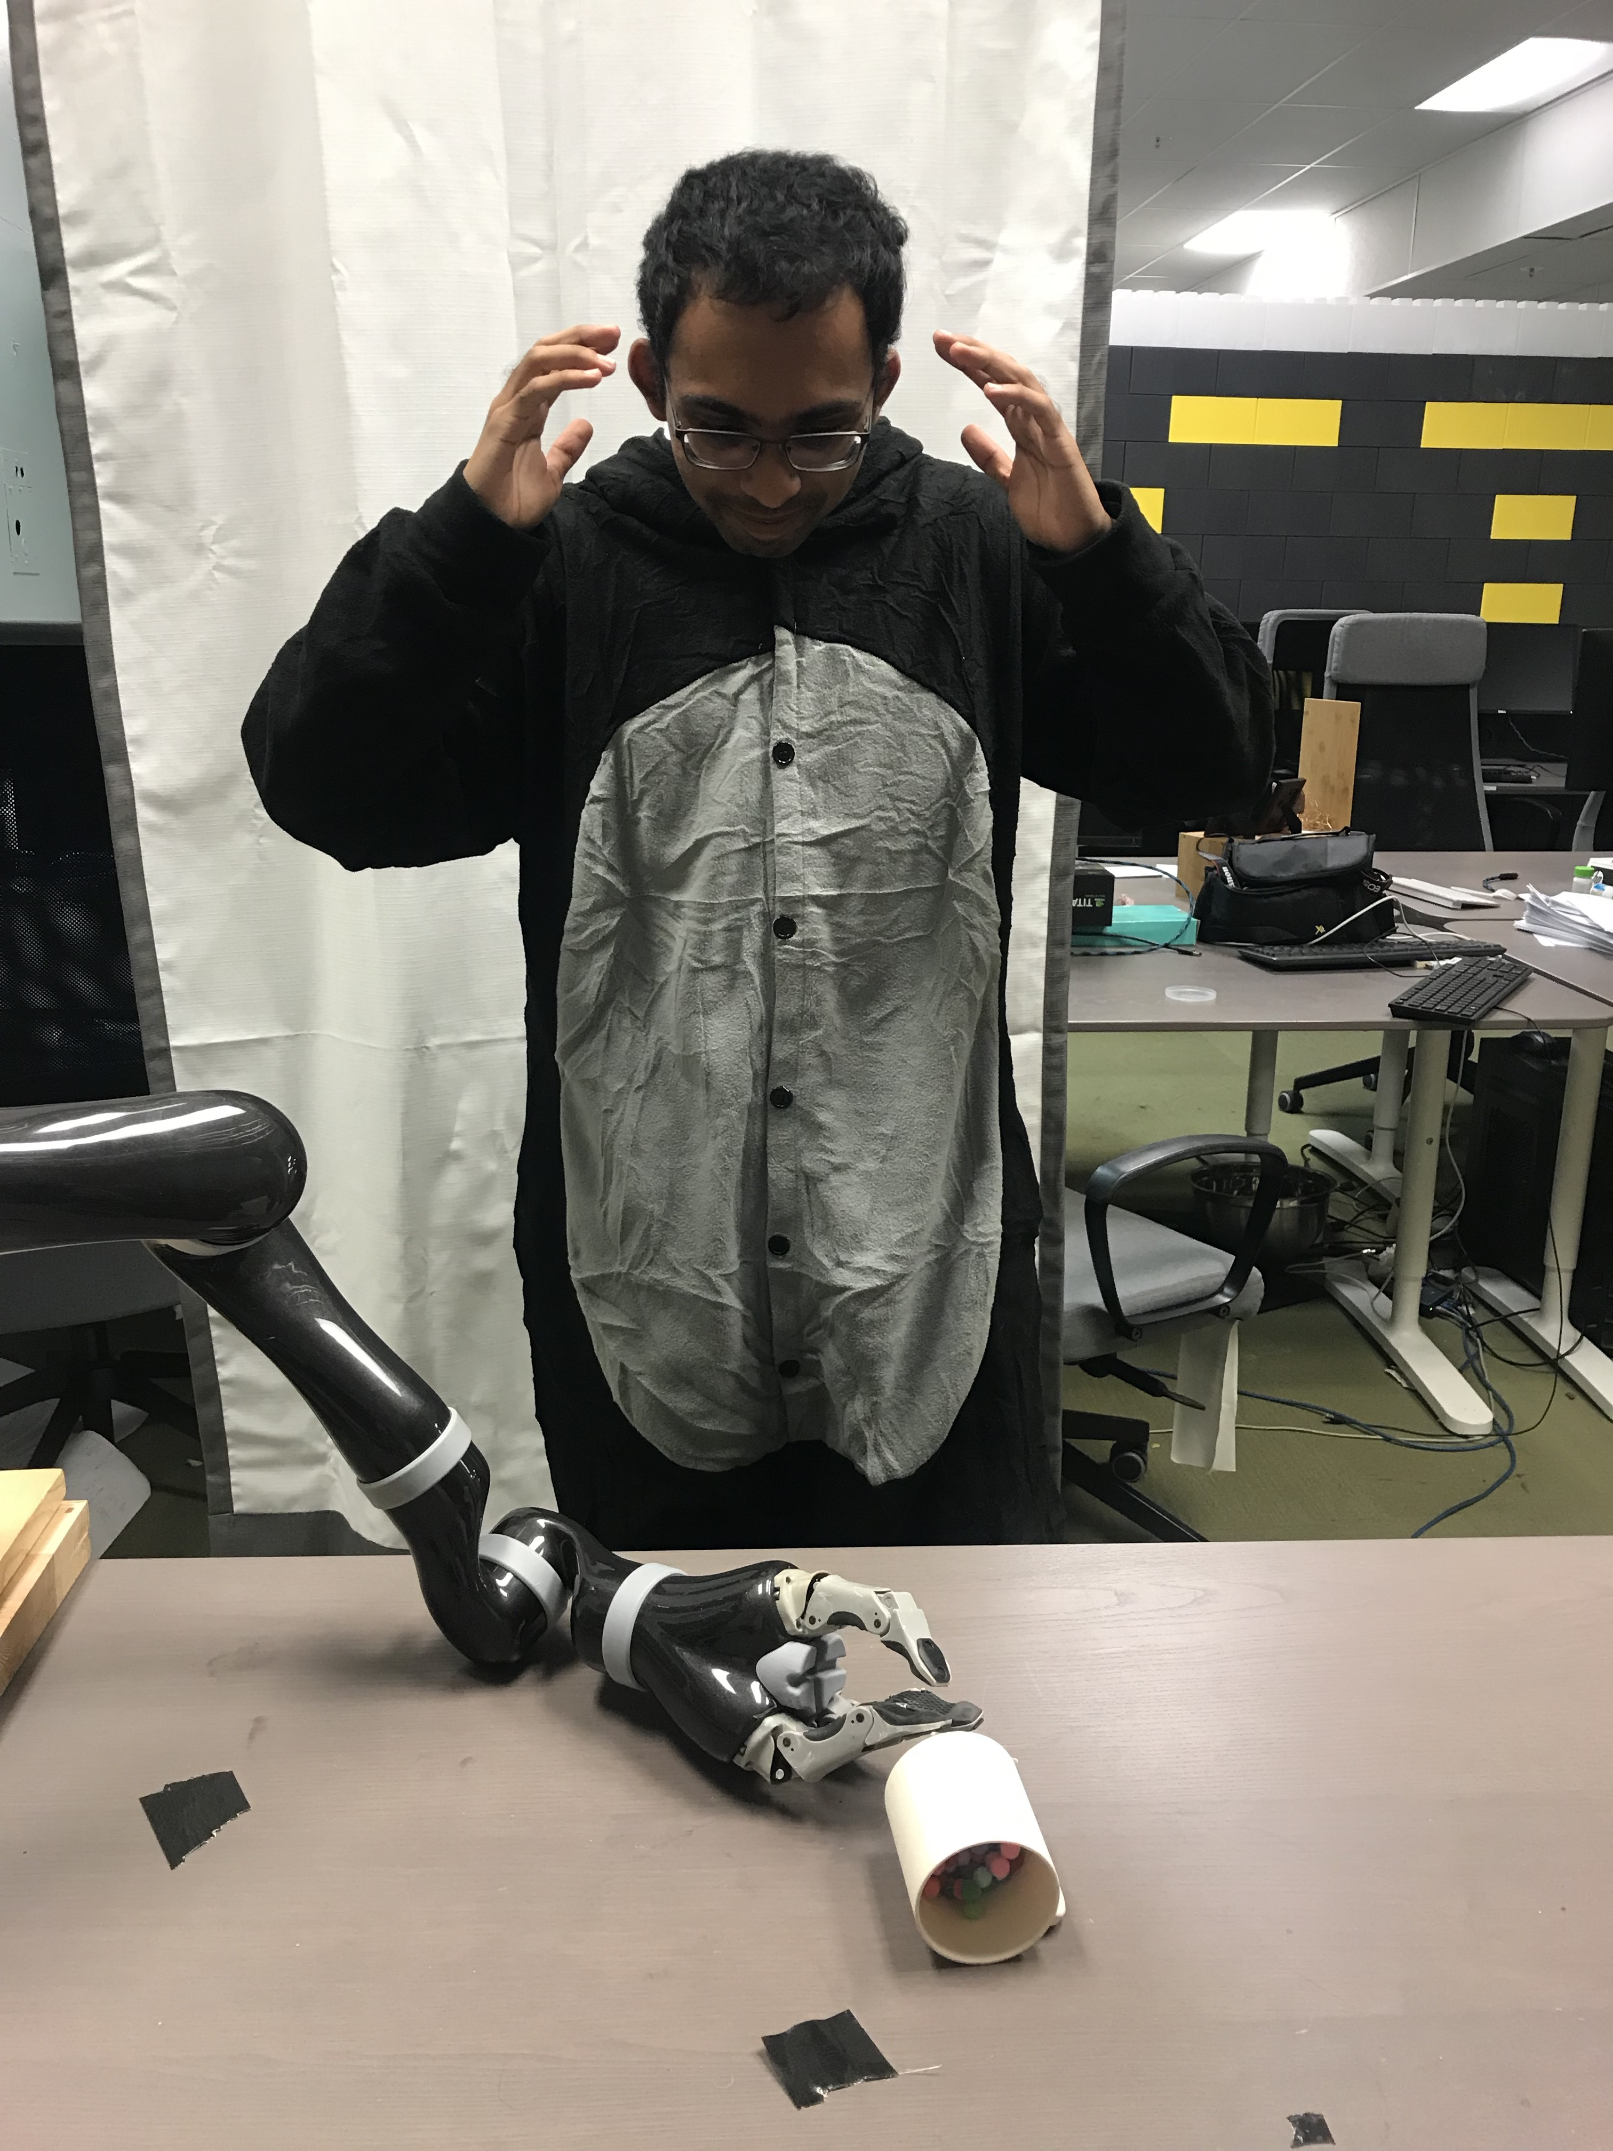
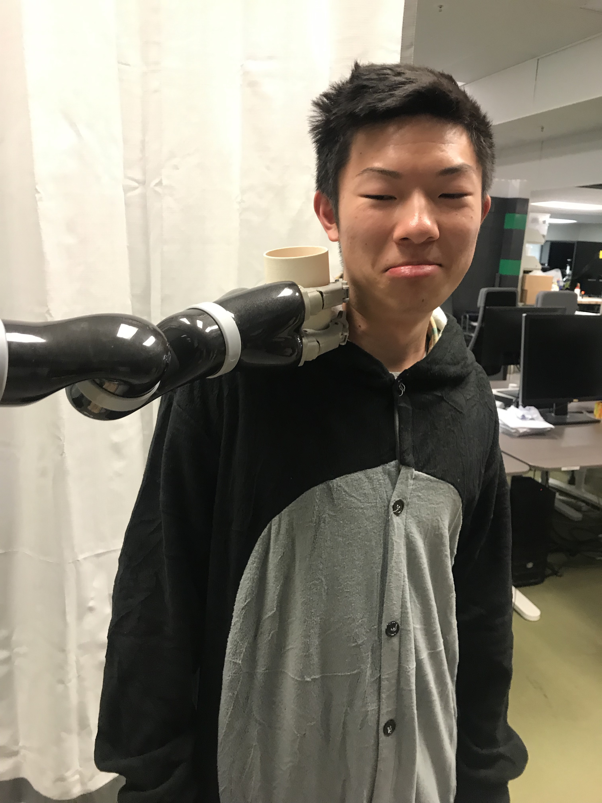
Применение сэмплирования
Отбраковочная выборка: вычисление вероятности достижения цели при соблюдении ограничений безопасности.
Образец из распределения политики и перехода. Завершить досрочно, если нарушено ограничение безопасности:
Взвешивание правдоподобия: будет использоваться при частичной фильтрации

Slide 29
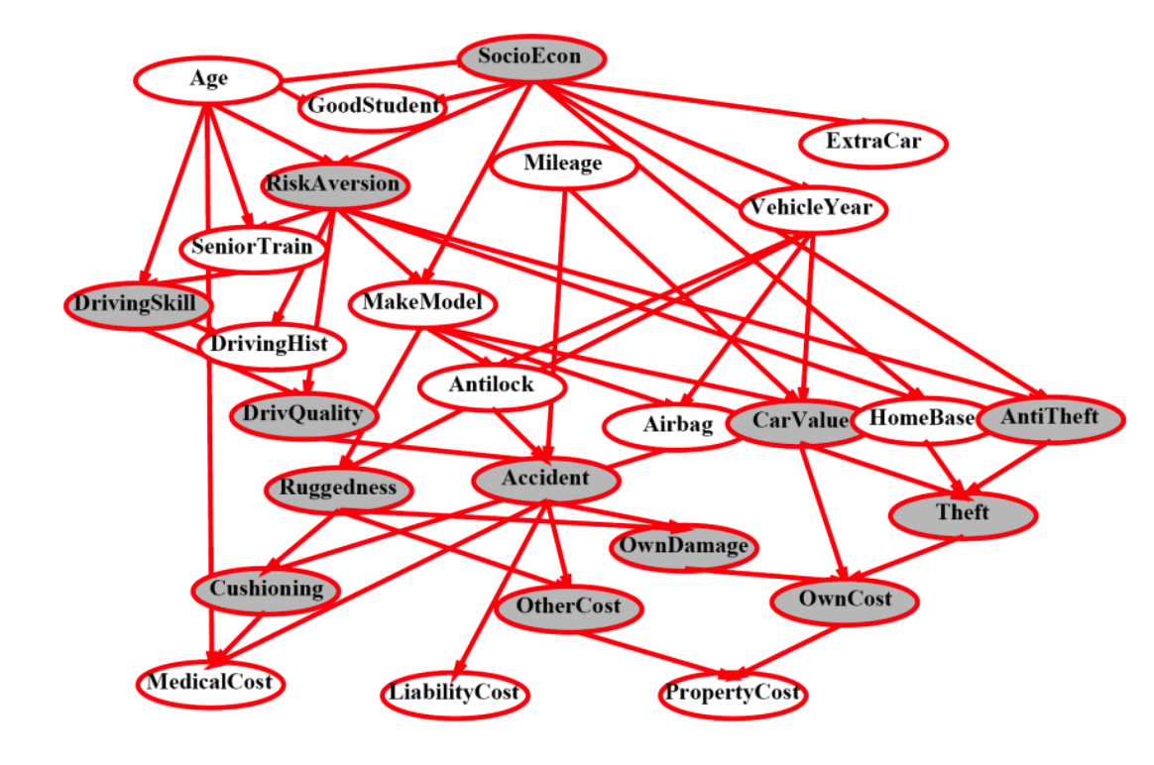
Применение сэмплирования
Выборка Гиббса: байесовский вывод, поддающийся вычислительной обработке

